Slide 1
茶叶罐尺寸测量视觉方案（3D）
推动机器视觉无所不在的存在
视觉小百科

Slide 2
目录
项目描述
项目验证
1
2
2
目录
目录
目录
3
配置清单
3
4
逻辑流程
4
评估结果&注意事项
5
6
售后服务

Slide 3
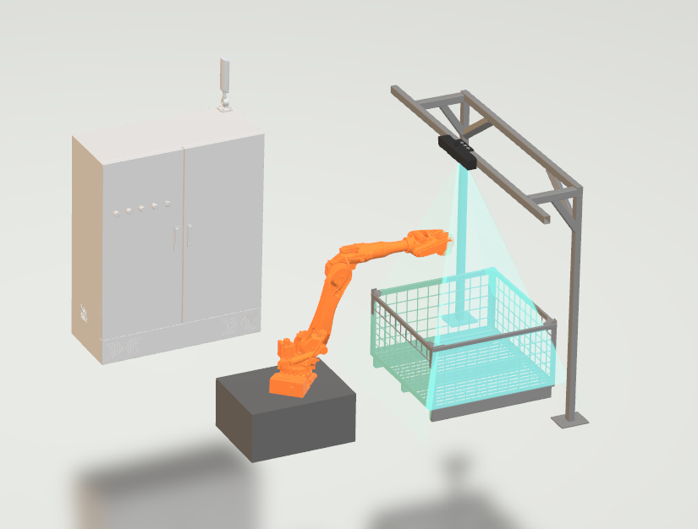
一、项目描述
●产品名称：茶叶罐
●测量内容：尺寸
●产品材质：金属
●产品颜色：红
●产品尺寸(mm × mm × mm)：300.0 * 200.0 * 2.0
●来料方式：料筐
●测量精度要求(mm)：1
●检测时产品运动速度(m/s)：0
●检测节拍(pcs/min)：5
●工作距离(mm)：700
方案布局图

Slide 4

二、项目验证
参数名称 | 参数值
3D结构光相机型号 | DPS500B
3D结构光相机类型 | 3D结构光相机
中场视野 | 410×235
相机精度 | 0.08mm@0.5m
采集时间 | 1
Z(工作距离) = 700mm, X视野大小 = 235mm, Y视野大小 = 410mm, Z向视野大小 = 800mm
视野图

Slide 5

三、配置清单
系
统
构
成

Slide 6
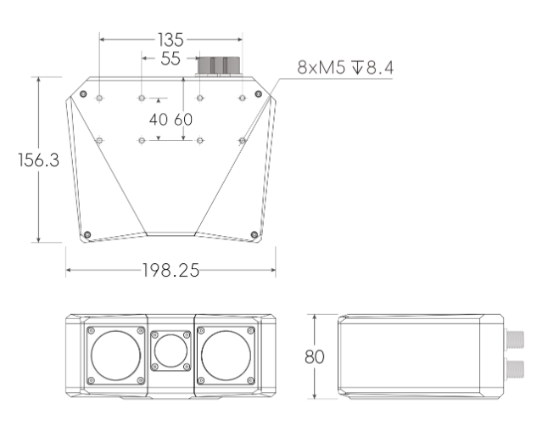
三、配置清单
相机尺寸图

Slide 7
三、配置清单
序号 | 名称 | 型号 | 单位 | 数量 | 厂家
1 | 3D结构光相机 | DPS500B | 台 | 1 | 大华/dahua
2 | 工控机 | - | 台 | 1 | -
3 | 显示器 | - | 台 | 1 | -
4 | 软件 | Mech-Vision-VIZ | 套 | 1 | 梅卡曼德/MechMind

Slide 8
四、逻辑流程
逻辑流程
├── 图像采集
│ └── 使用大华相机采集茶叶罐点云数据，设置ROI区域聚焦料筐内目标物体
├── 预处理
│ ├── 点云降采样：降低点云密度以提升处理效率，保留关键几何特征
│ ├── 点过滤：采用法向滤波器（NormalsFilter）消除反光噪声，参考方向设为Z轴正方向
│ ├── 提取3D ROI内点云：设置ROI范围为300×200×25mm（含2mm容差），坐标系选择相机坐标系
│ └── 正交投影：将点云转换为深度图，设置缩放比例1000px/mm用于精确测量
├── 尺寸检测
│ ├── 计算平面点云的位姿和尺寸：选择BoundingRectCenter和BoundingRectOrientation计算中心点
│ ├── 合并在相近高度上的点云：沿Z轴合并高度差≤1mm的点云层，消除堆叠干扰
│ ├── 根据点云尺寸进行分类：设置阈值[长: ±0.3%, 宽: ±0.3%, 高: ±0.5%]，参考尺寸[300,200,20]
│ └── 测量点到基准线高度差：建立基准线验证罐体高度一致性，设置高度差阈值±0.5mm
├── 结果处理
│ ├── 限制输出的个数：设置最大输出5个检测结果匹配节拍要求
│ └── 保存结果到文件：记录尺寸测量值及分类结果用于后续追溯
├── 通信处理
│ └── 输出合格信号至PLC，触发机器人抓取动作（当检测结果满足阈值时）
└── 统计处理
└── 通过统计数据列表检查位姿重复精度，设置漂移警戒阈值为0.8mm

Slide 9
五、评估结果&注意事项
05 评估结果 & 注意事项
现场环境
相机安装
物料一致性
风险点：强光干扰可能导致点云采集不稳定。
解决方案：安装遮光罩或控制现场光照强度，确保相机工作区域无直射光源。
风险点：相机安装角度偏差可能影响测量精度。
解决方案：使用激光校准工具辅助安装，确保相机与被测物保持垂直对齐。
风险点：茶叶罐表面氧化或涂层差异可能影响点云识别效果。
解决方案：在软件中增强点云滤波算法，提升对材质变化的适应性。

Slide 10

六、售后服务
该设备上线后使用初期，我们会派专人进行全程跟踪；
处理解决可能发生的设备异常；
对现场人员进行培训指导；
设备调试完成后：售后服务一年；
若客户提出设备升级需求，我们会及时为您提供升级新方案。

Slide 11


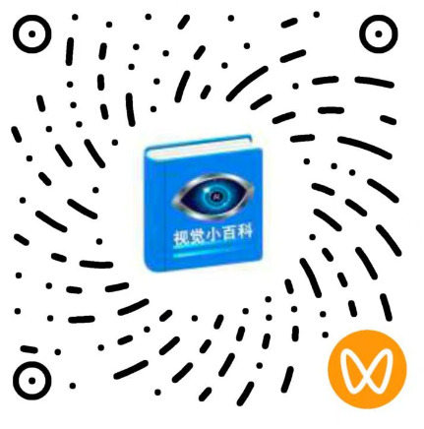
感谢关注
视频号
抖音
更多信息请访问：www.ytzrtx.com

